Slide 1
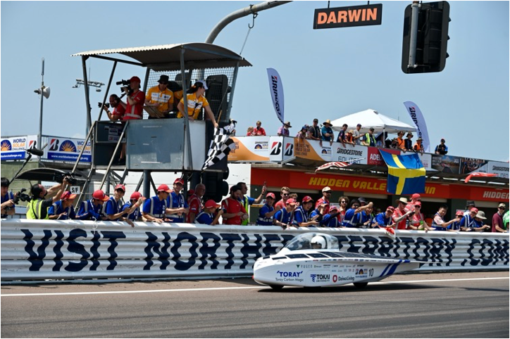

発表日：2024年2月24日
2023年度SAC最終報告会
東海大学ソーラーカーチーム
チーム代表：熊林 楽（工学部機械工学科2年）
サブリーダ：江上愛瑚（工学部機械工学科1年）

Slide 2

01
02
03
04
05
06
-
-
-
-
-
-
活動内容
活動報告
表彰
社会貢献活動
今後の取り組みと展望
最後に

Slide 3
01
活動目標
ソーラーカーチームの活動目標を紹介します
01

Slide 4
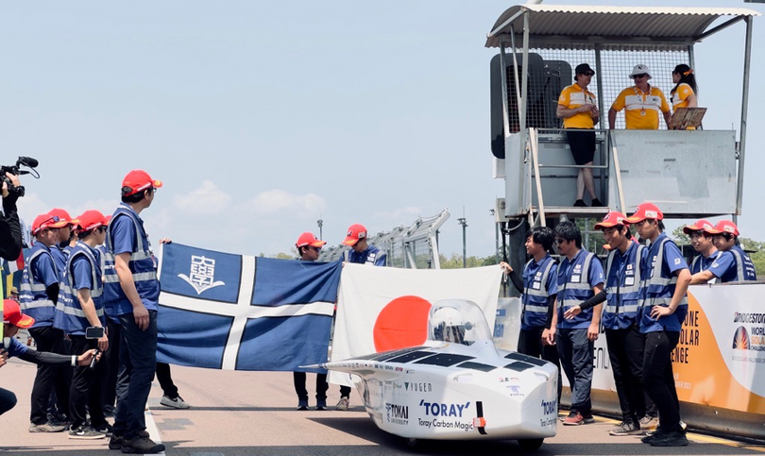
01
活動目標
2023 Bridgestone World Solar Challenge
でのタイトル獲得

Slide 5

02
活動報告
今年度の活動を4つの力と共に報告します。
02

Slide 6
4月 入学式展示・新入生勧誘
5月/6月 車体データ入稿
8月 WGCデモンストレーション走行
走行テスト
新車発表
9月 秋田試走 / 学内試走
BWSC壮行会
10月 Bridgestone World Solar Challenge参戦
11月 建学祭 / 「世界一行きたい科学広場」展示
「Japan Mobility show」展示
東海大学付属本田記念幼稚園 見学
6月
車体製作
9月
Notes:
2023年度の活動一覧です。この中から抜粋し紹介します。

Slide 7

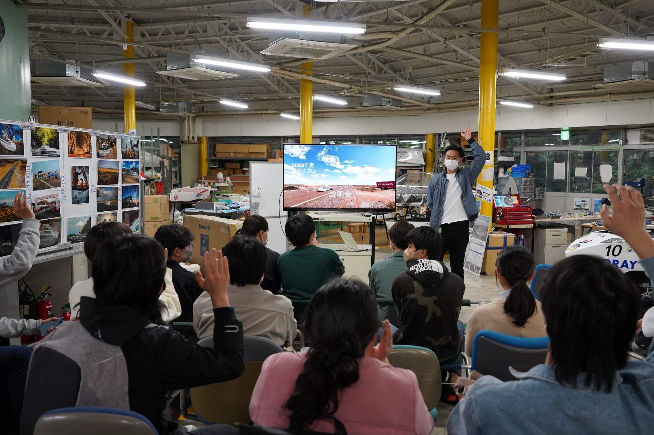
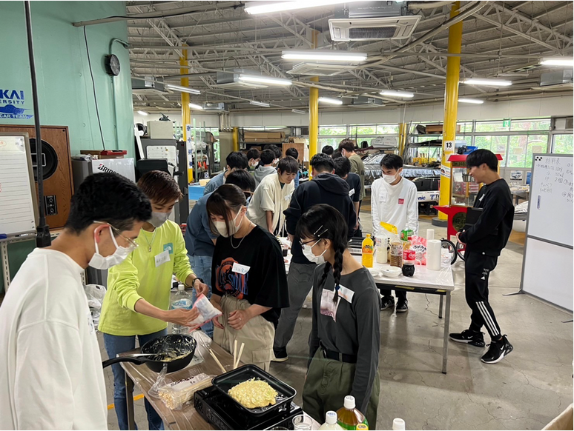


自
集
02
新入生勉強会・歓迎会
人材育成と共に自ら考える力を伸ばす
新入生とのコミュニケーションを図る

Slide 8

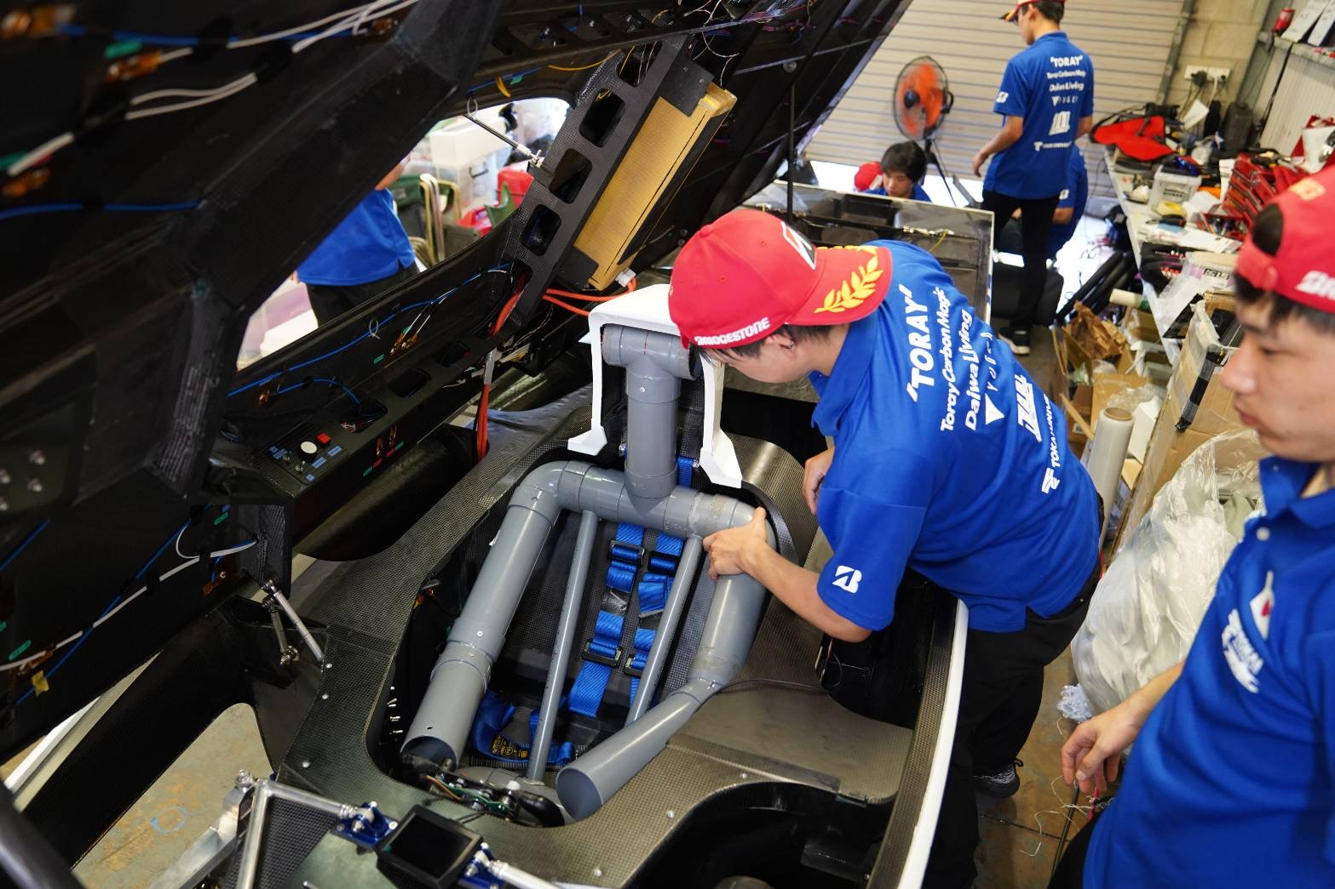
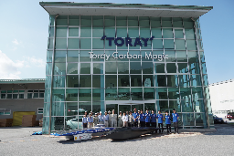
自
集
02
23年型 Tokai challenger 製作
挑
成
新しいレギュレーションへの対応
スポンサー様との連絡

Slide 9
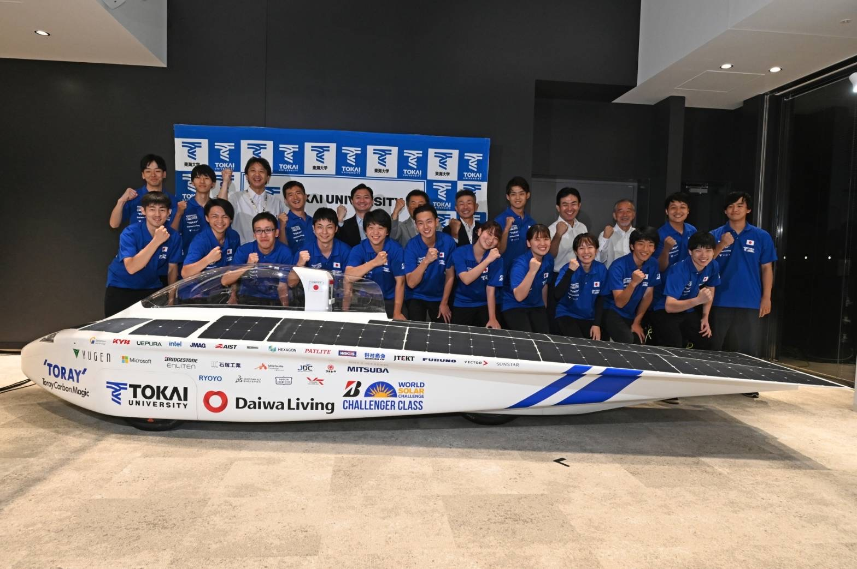
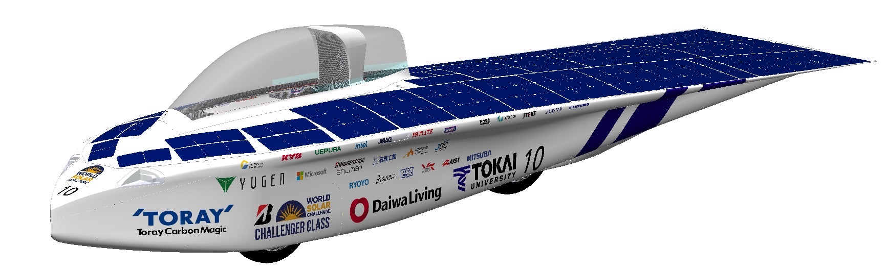


自
集
02
23年型 Tokai challenger 製作
挑
成
三輪への挑戦
期間内での新車体の完成

Slide 10
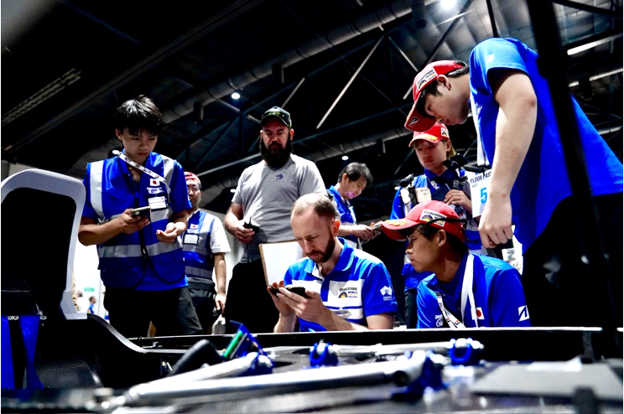
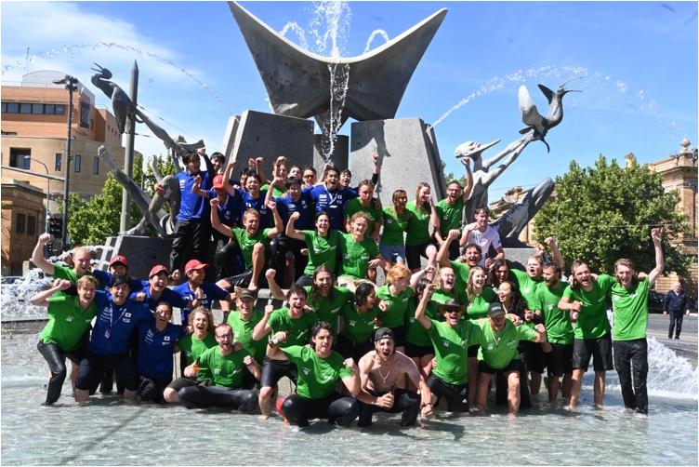
自
集
02
2023 Bridgestone World Solar Challenge への参戦
挑
成
公式車検での英語での対応
海外チームとの交流

Slide 11
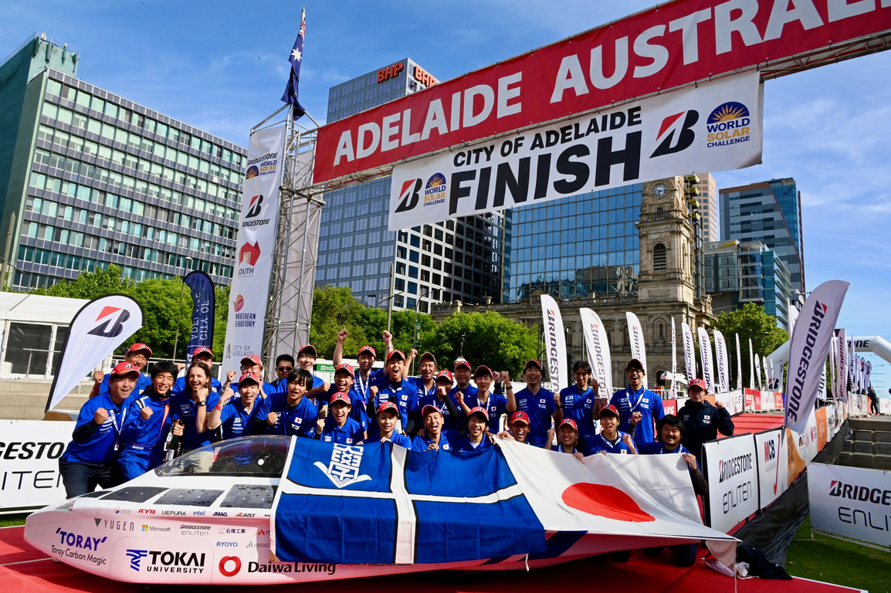
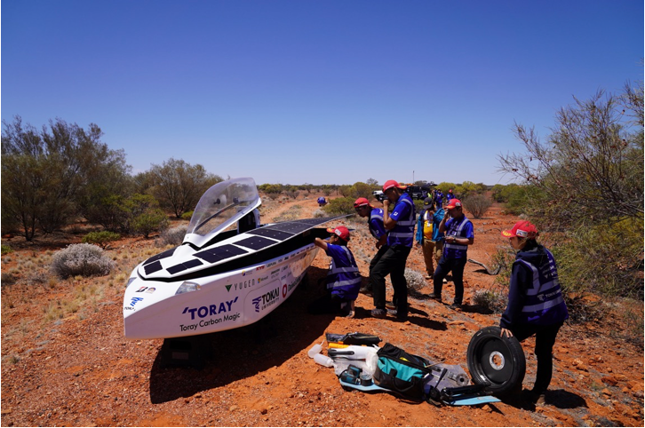
自
集
02
2023 Bridgestone World Solar Challenge への参戦
挑
成
5日間、約3000kmのレースに挑んだ
レース中のリタイア危機を乗り越え完走

Slide 12
03
表彰
今年度いただいた賞を報告します
03

Slide 13
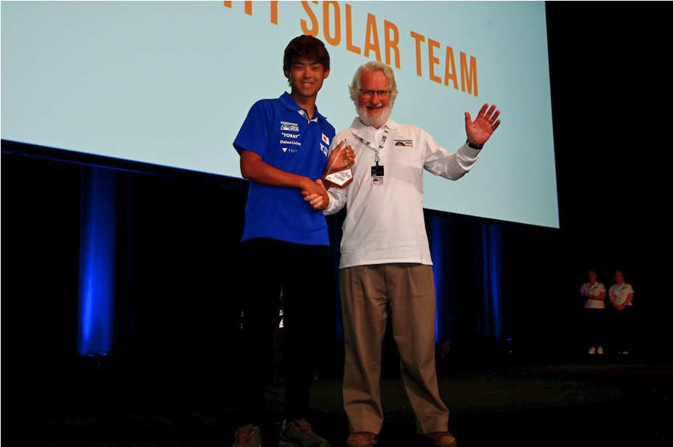
03
表彰
Bridgestone World Solar Challenge において「デービット・ヒューチャック賞」を獲得

Slide 14
04
社会貢献活動
地域の方々との交流や外部への展示活動について報告します。
04

Slide 15
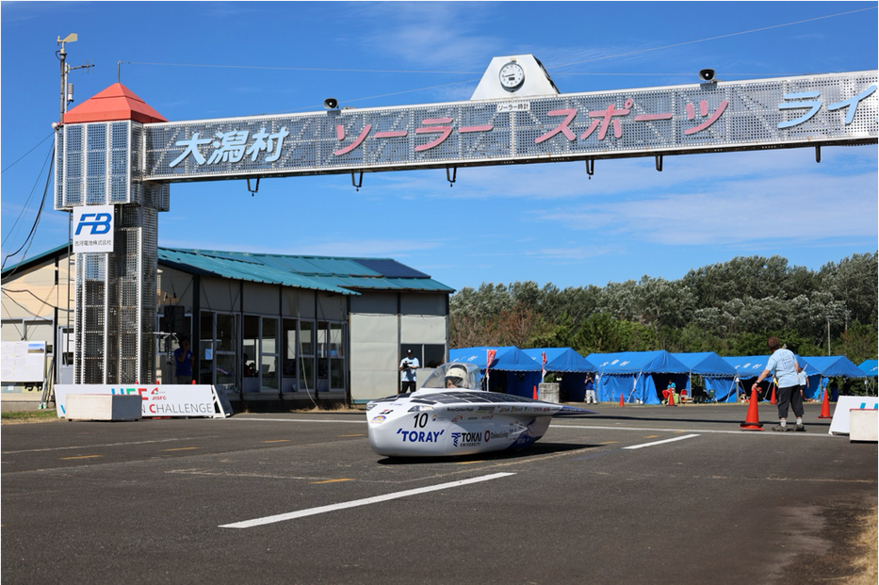
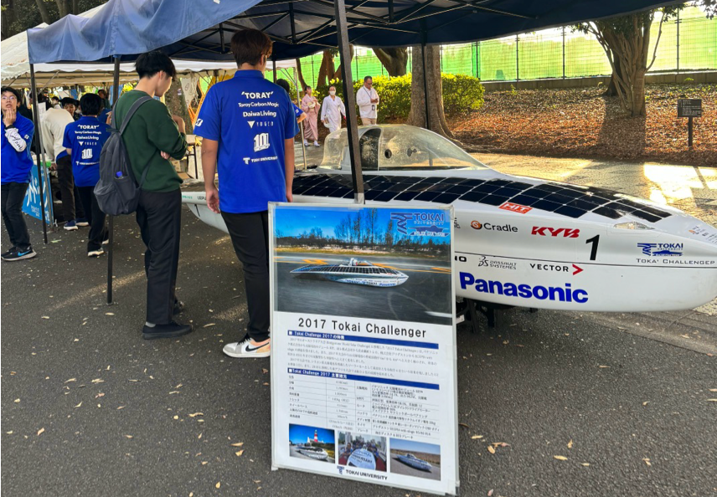
04
WGC デモンストレーション走行・建学祭での展示

Slide 16
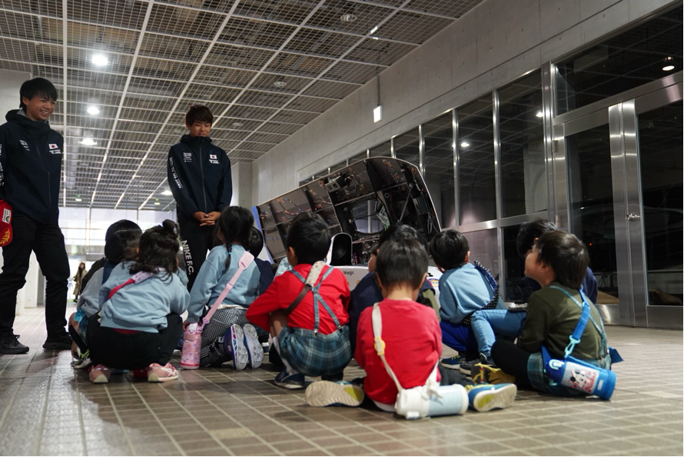
04
東海大学付属本田記念幼稚園の園児に向けて見学会の開催

Slide 17
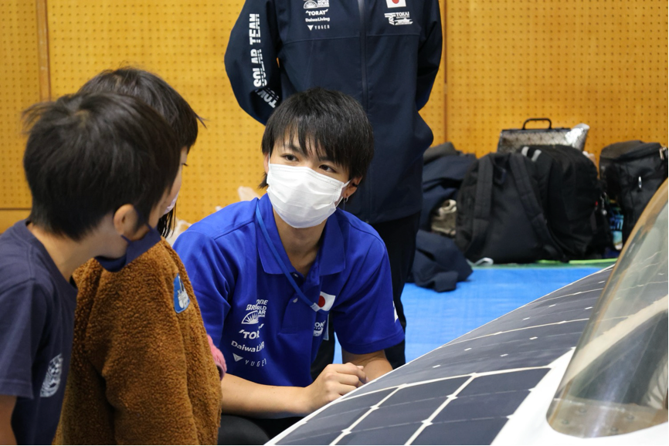
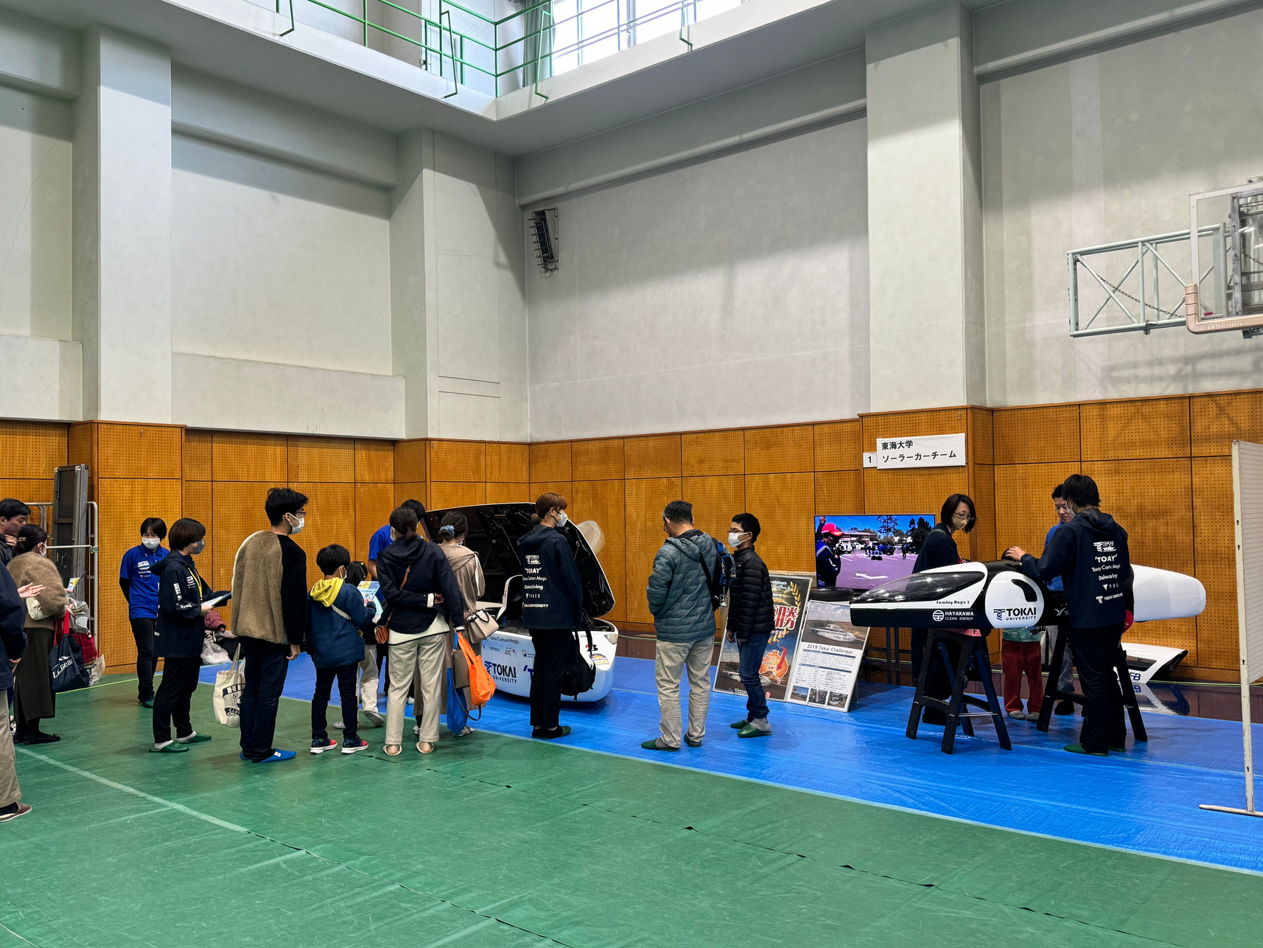
04
「世界一行きたい科学広場in浦安」での車体展示・乗車体験

Slide 18
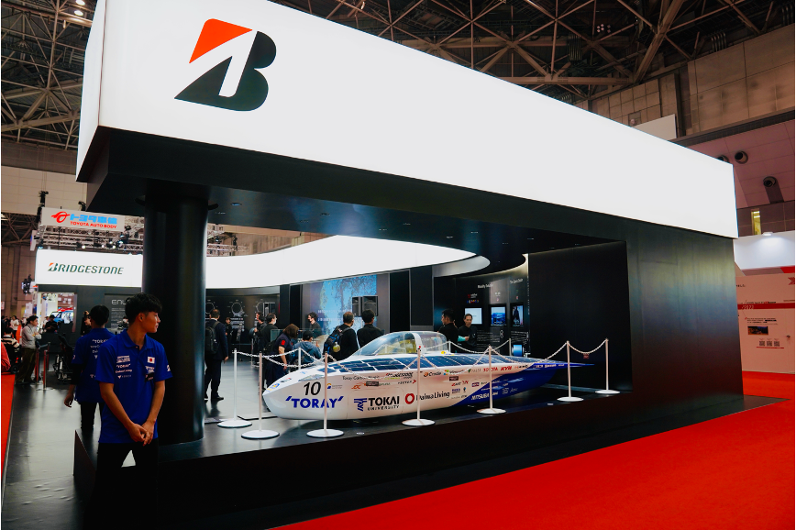
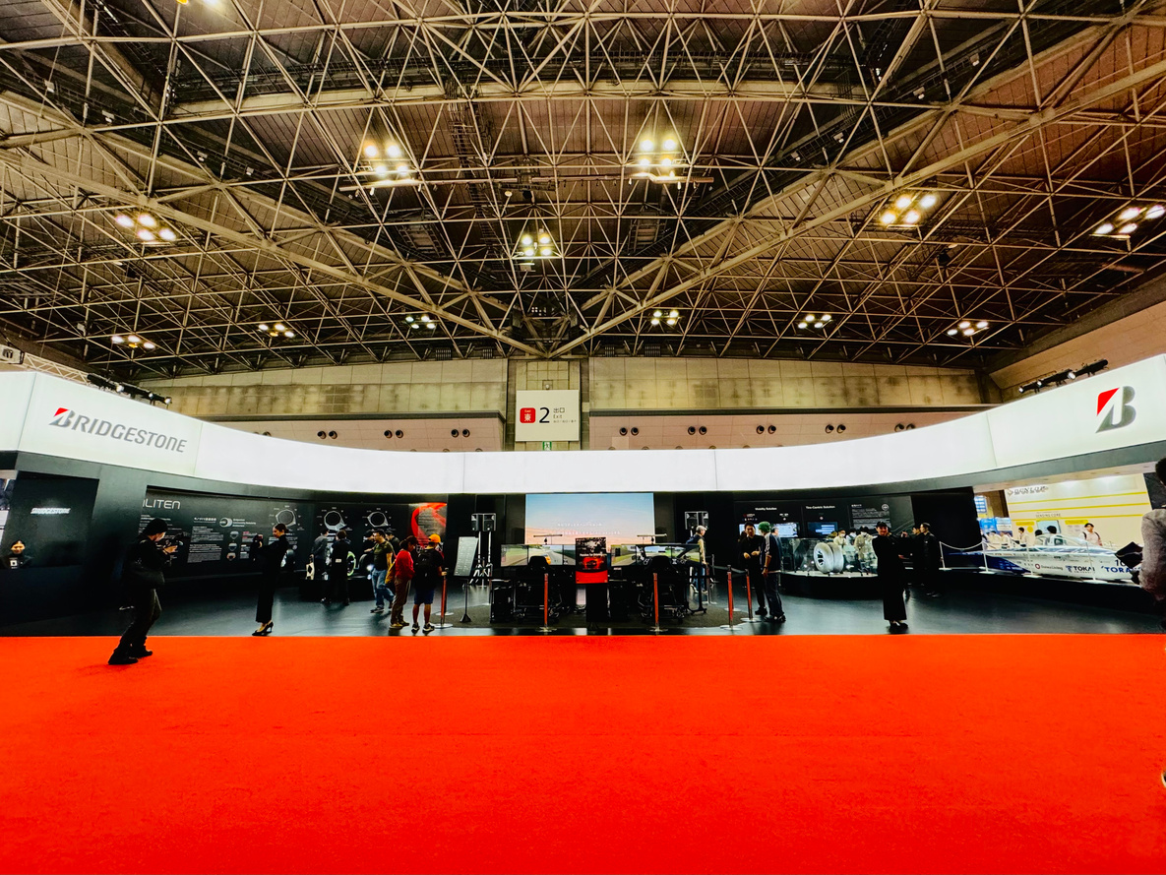
04
「JAPAN MOBILITY SHOW 2023」での展示

Slide 19
05
今後の展望と取り組み
次年度の目標や、今後の計画などについてご説明させていただきます。
05

Slide 20
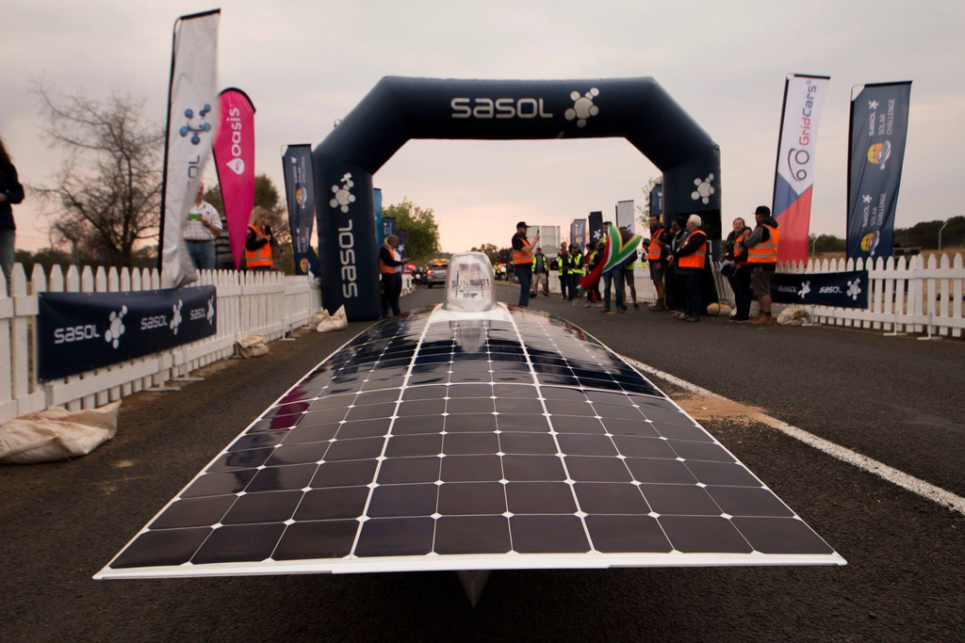
05
今後の活動
2024年度に開催される国際大会への参戦予定
南アフリカで開催される「Sasol Solar Challenge」などへの参戦を予定しています。

Slide 21
05
2023年度の資金状態
SAC支援金
720万円 10％
チーム自己負担金788万円 11％
個人負担金
961万円 13％
スポンサー協賛金
3603万円 48％
松前基金
1348万円 18％

Slide 22
05
今後の活動
2024年1月〜5月 前開発
新車体の開発
2024年6月 レギュレーション発表
「2025 Bridgestone World Solar Challenge」に向けた新車体の開発を行います。
2024年7月〜2025年9月 本開発

Slide 23
06
最後に
広報実績とスポンサー様の紹介
06

Slide 24
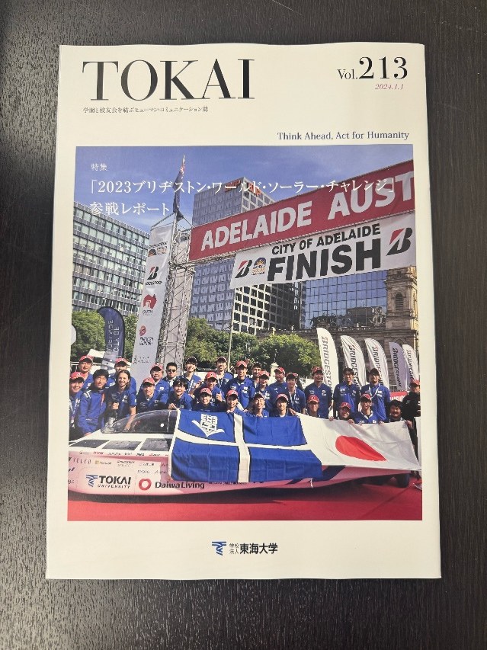
06
広報実績
TV 放映 ： NHKBS 「激走！ソーラーカー オーストラリア縦断 3000km」
フジテレビ「Live news α」
取材 ： 毎日新聞キャンパる、TOKAI学内広報、
＠Living（大和リビング）、東海大学新聞
30件以上のネットニュースや紙媒体等で取り上げられました。

Slide 25































2023年度 協賛企業

Slide 26
ご清聴ありがとうございました

